Slide 1

TiếT 109: Hành động nói

Slide 2


CONTENTS
I.
Hành động nói là gì?
II.
Một số kiểu hành động nói thường gặp
III.
Luyện tập

Slide 3
I. Hành động nói là gì?

Slide 4
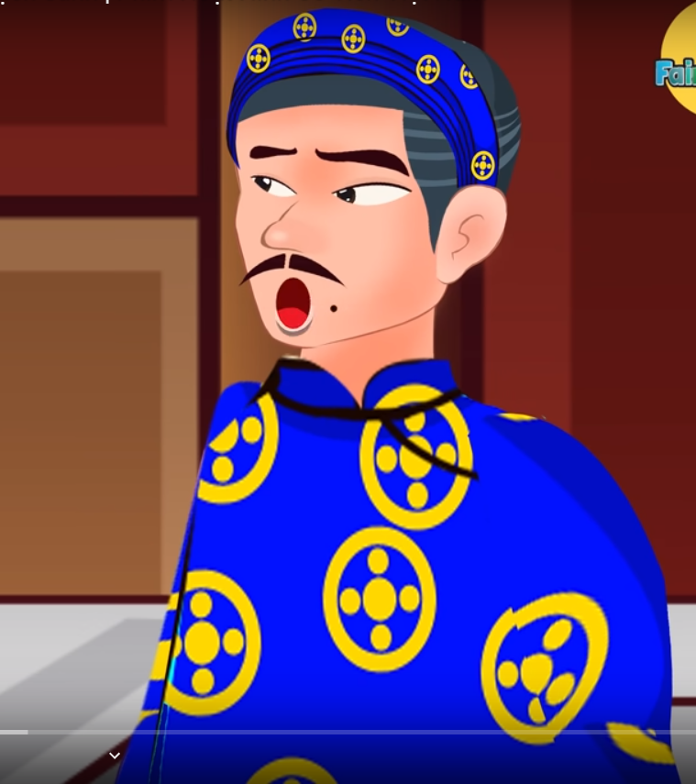
Trong đoạn trích trên?
Lý Thông nói với Thạch Sanh nhằm mục đích chính là gì? Câu nào thể hiện rõ nhất mục đích ấy?
Lý Thông có đạt được mục đích của mình không? Căn cứ vào đâu bạn khẳng định như vậy?
Lý Thong đã thực hiện mục đích của mình bằng phương tiện nào?

Slide 5
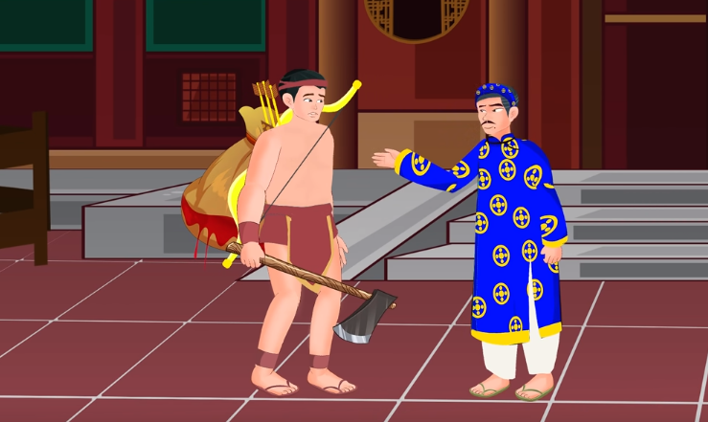

Thôi, bây giờ nhân trời chưa sáng em hãy trốn ngay đi.
Mục đích: Đuổi Thạch Sanh đi để cướp công

Slide 6
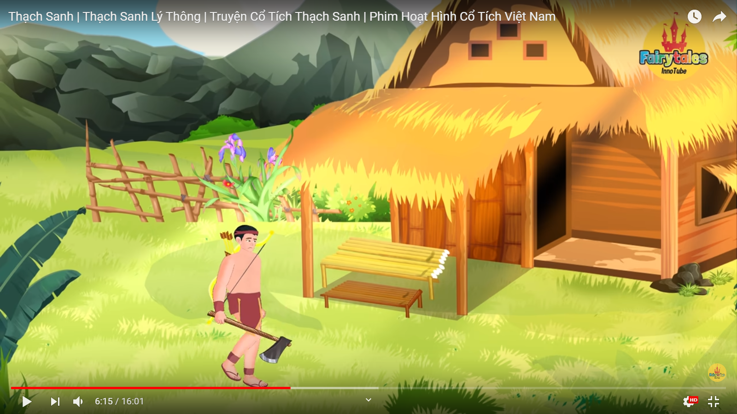
Thạch Sanh vội vã từ giã mẹ con Lí Thông, trở về túp lều cũ dưới gốc đa, kiếm củi nuôi thân …
Lý Thông đạt được mục đích của mình bằng lời nói

Slide 7


Nếu hiểu hành động là việc làm cụ thể của con người nhằm mục đích nhất định thì việc làm của Lí Thông có phải là 1 hành động không? Vì sao?
Em hiểu hành động nói là gì? Ví dụ.

Slide 8

GHI NHỚ 1
Hành động nói là hành động được thực hiện bằng lời nói nhằm mục đích nhất định.
VD: Lan ơi, con quét nhà giúp mẹ nhé.

Slide 9


Slide 10
II. Một số kiểu hành động nói thường gặp

Slide 11

Thảo luận nhóm
Xác định mục đích của mỗi hành động nói dựa vào PBT sau

Slide 12


a. Vậy thì bữa sau con ăn ở đâu?
→ Hỏi
b. Con sẽ ăn ở nhà cụ Nghị thôn Đoài.
→ Thông báo
c. Khốn nạn thân con thế này. Trời ơi!
→ Bộc lộ cảm xúc
d. Con trăn ấy … đã lâu.
→ Trình bày
e. Nay em giết nó …tội chết.
→ Đe dọa
g. Thôi, … trốn ngay đi!
→ Đe dọa
h. Có chuyện gì để anh ở nhà lo liệu.
→ Hứa hẹn

Slide 13

Từ kết quả thảo luận, em hãy cho biết có mấy kiểu hành động nói? Đó là những hành động nói nào?

Slide 14

Ghi nhớ 2: Một số kiểu hành động nói
Trình bày (báo tin, kể, tả, nêu ý kiến…)
Điều khiển (cầu khiến, đe dọa, thách thức…)
Hứa hẹn
Hỏi
Bộc lộ cảm xúc

Slide 15

Thảo luận
Cả lớp cùng thảo luận theo 4 nhóm
Chỉ ra các HĐN và mục đích của mỗi HĐN trong 2 đoạn trích sau:
Nhóm 1+3: Phần a (sgk - tr64)
Nhóm 2+4: Phần c (sgk - tr64)

Slide 16

Hỏi
- Bác trai đã khá rồi chứ?
Trình bày
- Cảm ơn cụ … như thường.
Vâng … vài húp cái đã.
Bộc lộ cảm xúc
- Nhưng xem ý … mỏi mệt lắm.
Chứ … hoàn hồn.
- Nhịn suông từ sáng hôm qua đến giờ còn gì.
Điều khiển
Này, bảo bác … trốn
Thế thì phải … kéo vào rồi đấy!

Slide 17
Hỏi
Cụ bán rồi?
Thế nó cho bắt à?
Trình bày
- Cậu vàng đi đời … ạ!
Bán rồi! Họ vừa bắt xong.
Nó thấy tôi gọi … vẫy đuôi mừng.
Tôi cho nó ăn cơm.
Nó đang ăn … dốc ngược nó lên.
Bộc lộ cảm xúc
- Khốn nạn … Ông giáo ơi! … Nó có biết gì đâu!

Slide 18
III. Luyện tập

Slide 19






CỨU HỘ CÔNG NHÂN
PLAY

Slide 20

1
3
2
4
5
6

Slide 21



Phương tiện dùng để thực hiện
hành động nói là gì ?
A. Nét mặt
B. Điệu bộ
C. Cử chỉ
D. Ngôn từ

Slide 22
Câu nói “Đây là trời có ý phó thác cho mình công làm vệc lớn.” thể hiện hành động cụ thể nào của Lê Thận?
A. Điều khiển (thách thức)
B. Trình bày (kể)
C. Trình bày (tuyên bố)
D. Bộc lộ cảm xúc

Slide 23
Câu nói “Chúng tôi nguyện đem xương thịt của mình theo minh công, cùng với thanh gươm thần này để báo đền Tổ quốc.” thể hiện hành động cụ thể nào của Lê Thận?
A. Điều khiển
B. Trình bày
C. Bộc lộ cảm xúc
D. Hứa hẹn

Slide 24
Cả 3 câu sau đều có từ “hứa” nhưng mục đích của nó khác nhau như thế nào:
Anh phải hứa với em không bao giờ để chúng cách xa nhau.
Anh hứa đi.
Anh xin hứa.
Hứa (1) , (2): Hứa hẹn ;
Hứa (3): điều khiển
B. Hứa (1) , (2): điều khiển;
Hứa (3): Hứa hẹn
C. Hứa (1): Hứa hẹn ;
Hứa (2), (3): điều khiển
D. Hứa (1): điều khiển;
Hứa (2), (3): Hứa hẹn

Slide 25
Câu “Than ôi! Thời oanh liệt nay còn đâu?” thể hiện hành động nói nào?
A. Bộc lộ cảm xúc
B. Hỏi
C. Trình bày
D. Hứa hẹn

Slide 26
Câu “Nào đâu những đêm vàng bên bờ suối / Ta say mồi uống ánh trăng tan?” thể hiện hành động nói nào?
A. Bộc lộ cảm xúc
B. Trình bày
C. Điều khiển
D. Hỏi

Slide 27

Nhắc lại nội dung chính của tiểu phẩm “Bông hồng tặng cô”
1. Cuộc trò chuyện của em bé nhằm mục đích gì?
2. Em bé có đạt được mục đích của mình không?

Slide 28

Nhập vai phóng viên, phỏng vấn chia sẻ “Điều bạn muốn nói” với những người phụ nữ mà bạn yêu quý, nhân Ngày quốc tế phụ nữ 8/3.
Tớ là phóng viên

Slide 29
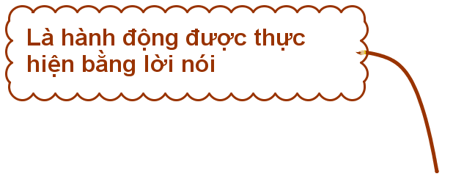
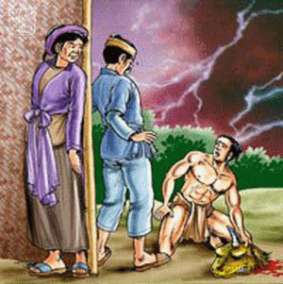
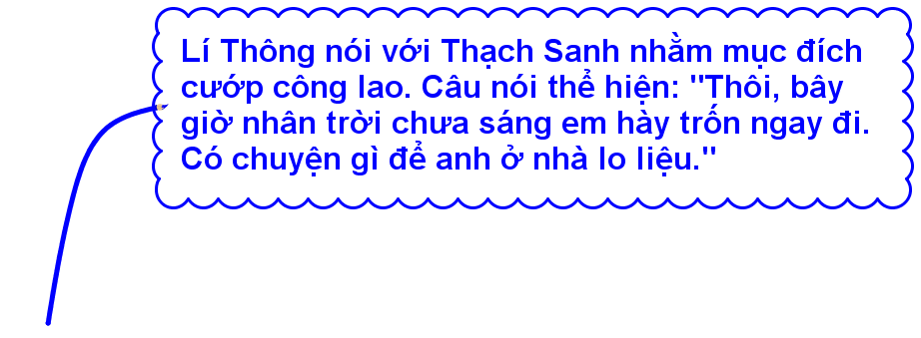

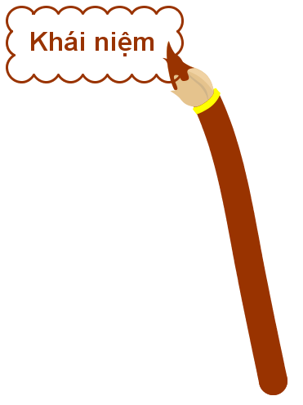
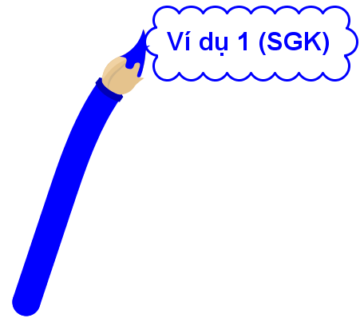
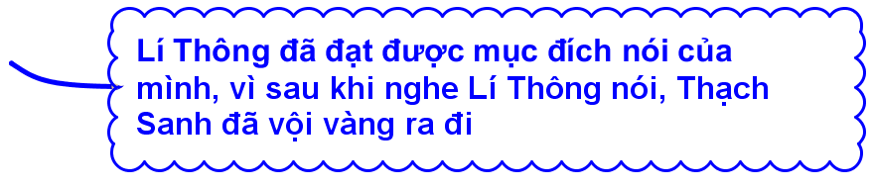
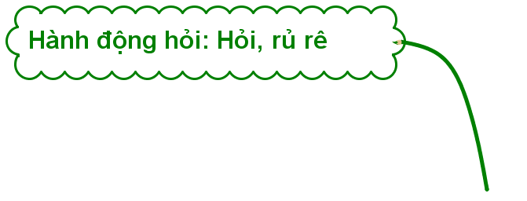
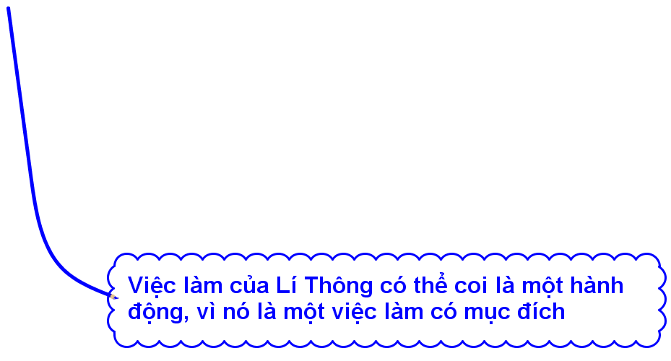
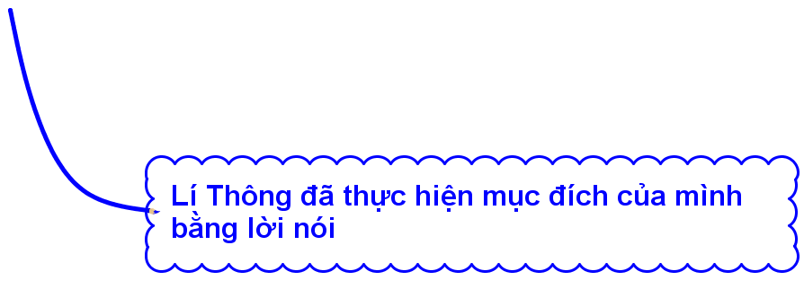
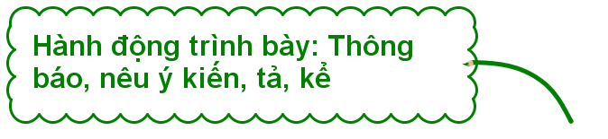
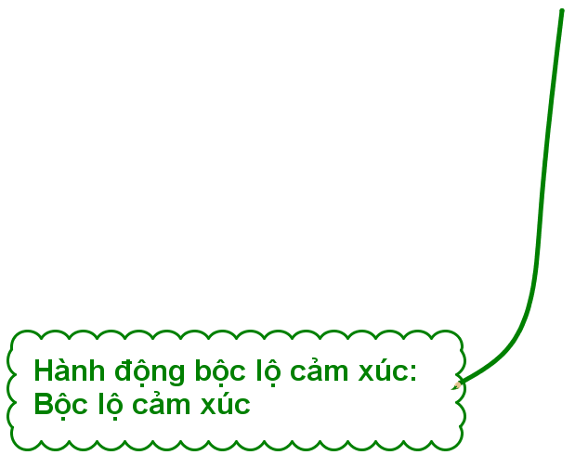


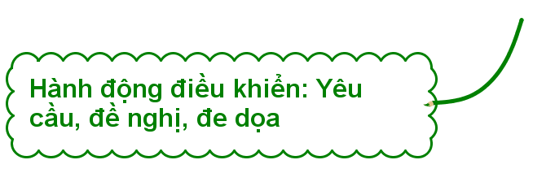

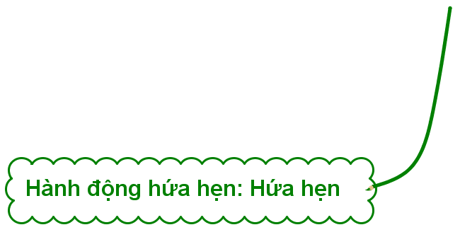
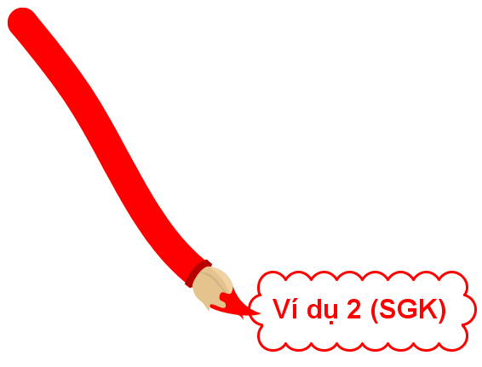
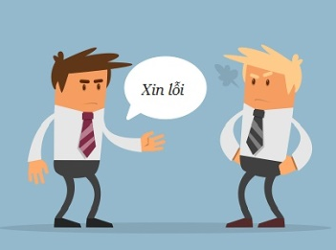
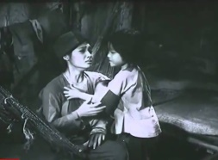
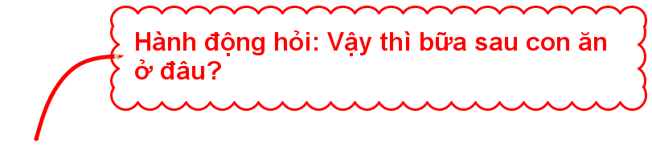
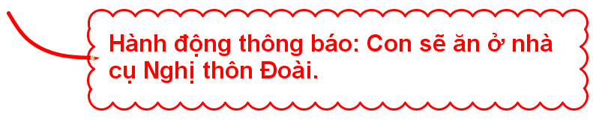
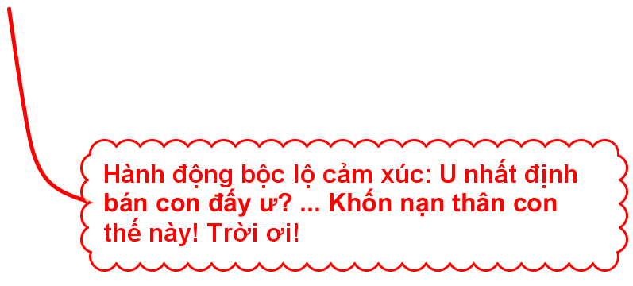
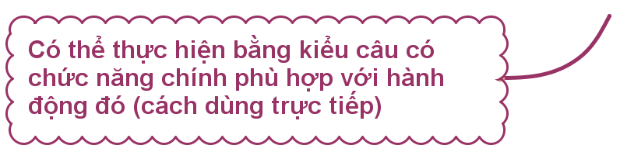


Slide 30

Hướng dẫn tự học
Xem lại bài + Học ghi nhớ sgk (tr62,63)
Hoàn thành các bài tập vào VBT
Viết 1 đoạn đối thoại ngắn. Chỉ ra các HĐN và mục đích của các HĐN đó?
Xem lại kiến thức về văn thuyết minh để chuẩn bị trả bài viết số 5

Slide 31

Cảm ơn các em!

